Slide 1
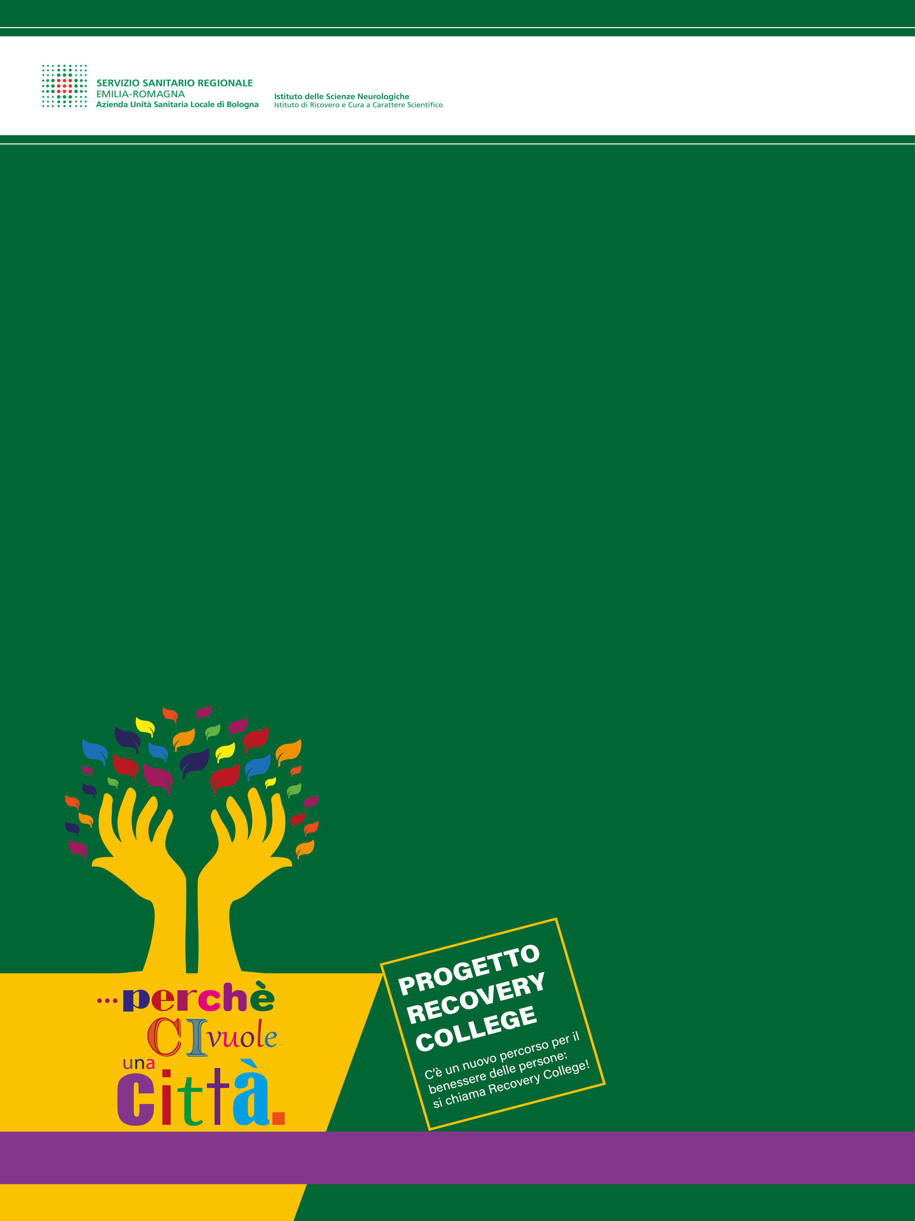
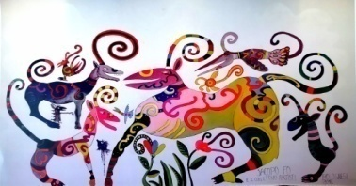
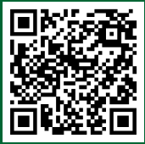
Laboratorio d’arte condotto dal C.A.I.B. Collettivo artisti irregolari bolognesi
Zoe e MacKenzie, artisti del C.A.I.B. Collettivo Artisti Irregolari Bolognesi, vi accompagneranno all’interno di 3 laboratori da loro condotti, in cui potrete acquisire gli elementi base del disegno e della pittura e sperimentare il collage con materiale naturale e di riciclo.
Il laboratorio è aperto a 10 persone interessate, non è necessaria alcuna competenza.
Il CORSO SI SVOLGERA’
c/o Laboratorio di Comunità Scalo - Coop Soc. Piazza Grande - via delle Scalo 23 – BOLOGNA
nelle seguenti giornate:
8 maggio h.16.30 – 19.00
15 maggio h.16.30 – 19.00
22 maggio h. 16,30 – 19.00
Per Iscrizioni visita il sito: https://site.unibo.it/ci-vuole-una-citta/it
Per info: 0516584261 - antonella.magnani@ausl.bologna.it -

